Slide 1
Laudato Si
Un autre regard sur la Finance et l’écologie
Père Bernard Klasen - Bruno Girard Juin 2021

Slide 2
Plan des 2 rencontres
Le constat d’un monde qui ne tourne plus rond
Tout est lié : Le lien entre écologie et finance
Le jardin et la ville
La question de la Création
La finance dans l’économie de la Création
Le libéralisme et sa critique
L’extension du paradigme technocratique au monde de l’économie
La déviation du système
Les conséquences sur la stratégie des entreprises
Que faire ?
La nécessité d’un discernement éthique
Préserver le travail
L’anthropologie relationnelle
Le bien de communion
Pour une finance éthique
Profit et responsabilité sociale
Le Bien commun et la valeur ajoutée
Les principes d’une finance éthique
Un nouveau PIB ? Quel modèle de croissance ?
Le rôle de chacun dans l’économie domestique
Choix des placements
Consommer autrement ? combattre la « concupiscence ».
Une sobriété heureuse

Slide 3
Le constat d’un monde qui ne tourne plus rond
Tout est lié : le lien entre écologie et finance
Le jardin et la ville
La question de la Création
La finance dans l’économie de la Création
Tout est lié

Slide 4
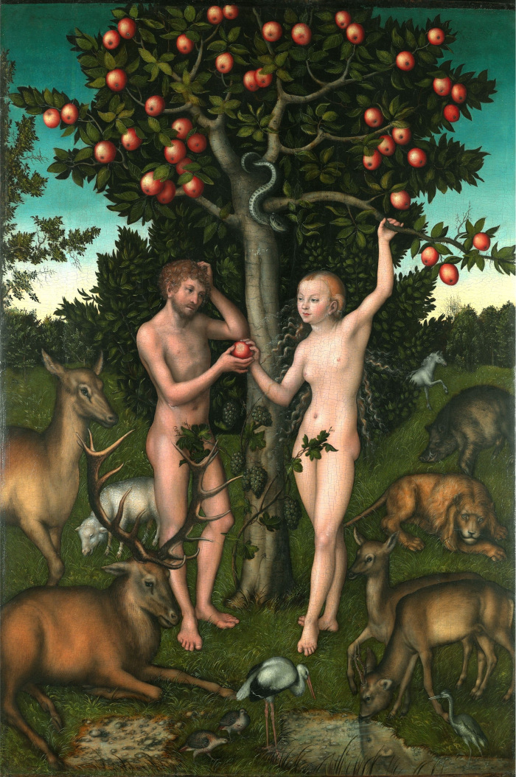
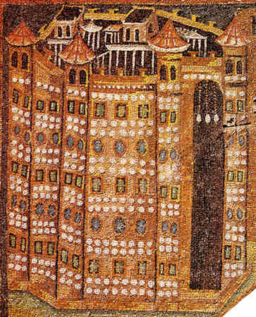
Du jardin d’Eden… à la Jérusalem céleste
Tout est donné
Toile de Lucas Cranach, 1526
Mosaïque de Saint Vital,
Ravennes, VIe siècle ap JC

Slide 5
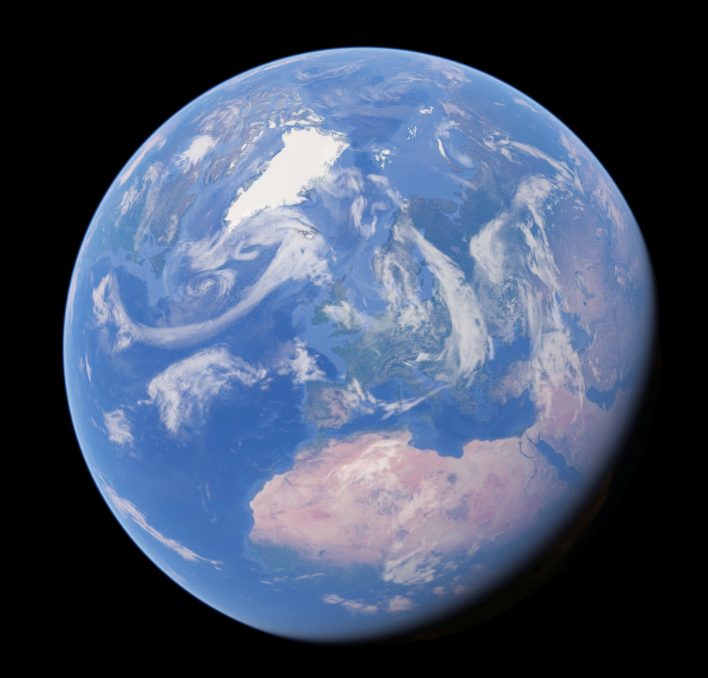
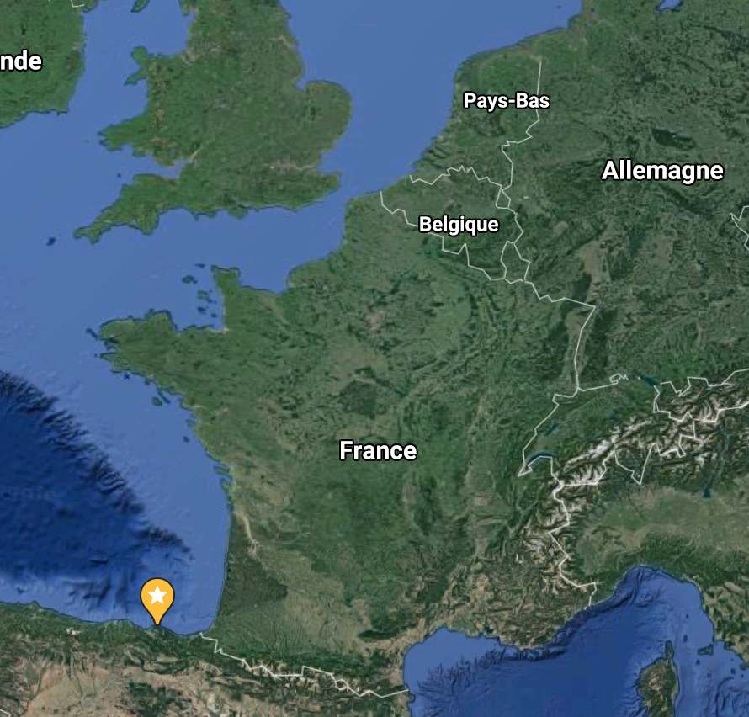
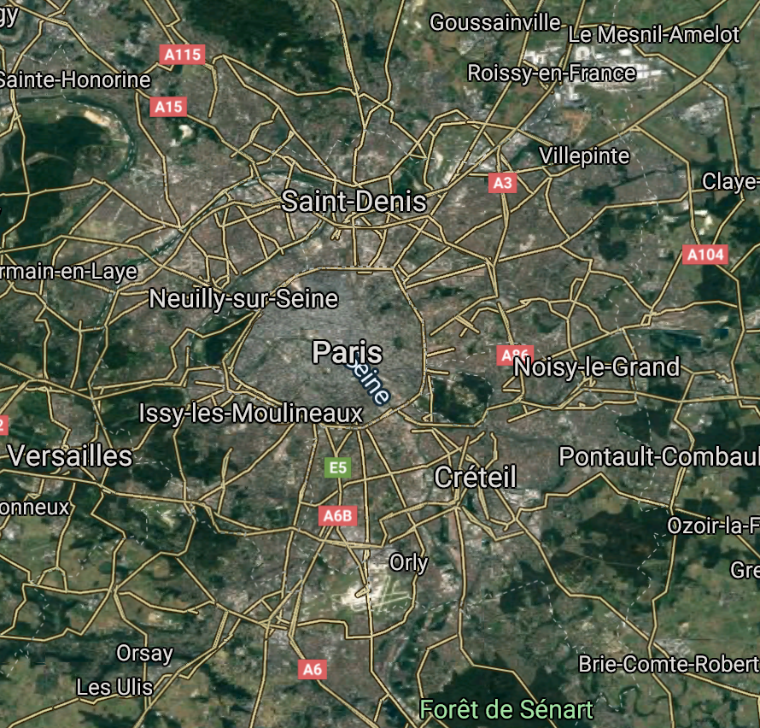
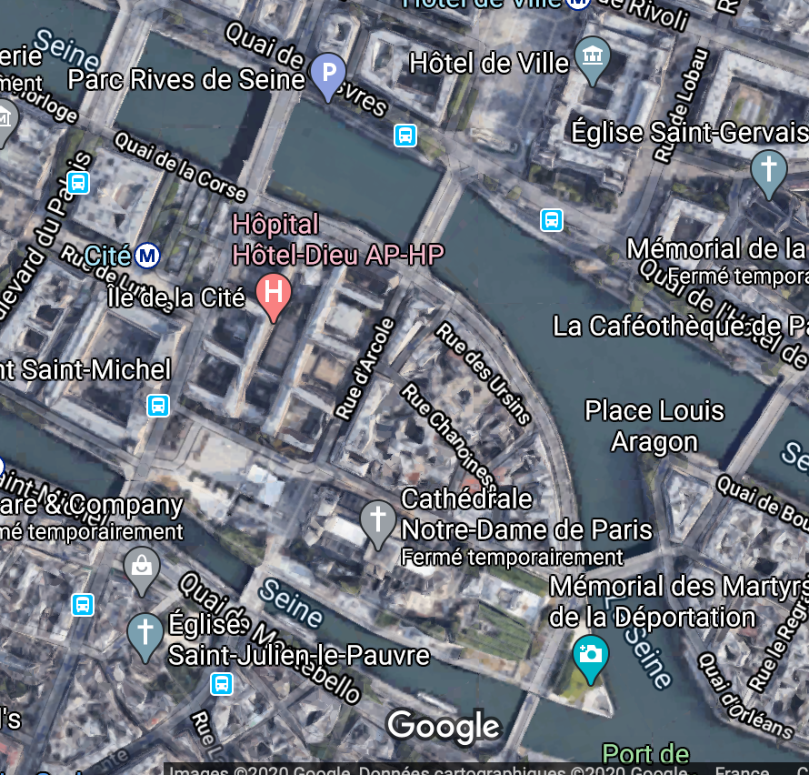
La question de la Création
Rerum Novarum, 1891
Pacem in terris, 1963
Gaudium et Spes, 1965
Populorum Progressio, 1967
Centesimus Annus, 1991
Caritas in Veritate, 2009
La Joie de l’Evangile, 2013
A qui s’adresse le Pape ?
Le sous titre : « Sur la sauvegarde de la maison commune »
Une encyclique qui appartient à la Pensée Sociale de l’Eglise
Les textes du magistère
Tout est fragile

Slide 6
Nature et culture
Le COVID 19 a clairement mis en évidence la profonde interconnection et l’interdépendance qui existe entre nous tous. Pour commencer à imaginer un monde post pandémique, nous devons tout d’abord adopter une approche intégrale
Opposition revisitée entre la nature et la culture. L’homme est aussi nature. Il y a un crime contre la nature qui est un péché contre Dieu. Un appel à rechercher un développement durable et intégral. Au delà du développement intégral, le pape François promeut l’écologie intégrale.
Une réponse à 2 impasses :
Le progrès technologique permettra de résoudre le problème écologique
L’homme est une menace pour la terre, un prédateur
« Le défi urgent de sauvegarder notre maison commune inclut la préoccupation d’unir toute la famille humaine dans la recherche d’un développement durable et intégral, car nous savons que les choses preuvent changer. »
LS n°13
Tout est lié
Tout est fragile
Tout est donné

Slide 7
Et maintenant
Pendant la crise du COVID, l’économie s’est arrêtée et la nature a repris ses droits. Une réflexion est à l’oeuvre sur l’après. Comment repenser le monde ? Comment repenser la place de l’homme dans la Création ?
La place du travail remise en valeur ?
Déclaration du pape François aux experts financiers du Conseil de l’Europe, le 8 oct 2020 :
« Comme je l’ai écrit dans mon exhortation apostolique Evangelii gaudium, je pense qu’il est nécessaire de repenser notre rapport à l’argent (cf. n. 55). En effet, dans certains cas, il semble que nous ayons accepté la prédominance de l’argent sur l’homme. Parfois, pour accumuler de la richesse, on ne prête pas attention à son origine, aux activités plus ou moins légales qui l’ont engendrée et à la logique d’exploitation qui peut la sous-tendre. »
Jésus a expulsé les marchands du temple (cf. Mt 21, 12-13 ; Jn 2, 13-17) et a enseigné que « l’on ne peut pas servir Dieu et les richesses » (Mt 6, 24). Quand, en effet, l’économie perd son visage humain, l’argent n’est pas utilisé, mais l’argent est servi.

Slide 8
La place du travail de l’homme dans la Création
« C'EST PAR LE TRAVAIL que l'homme doit se procurer le pain quotidien et contribuer au progrès continuel des sciences et de la technique, et surtout à l'élévation constante, culturelle et morale, de la société dans laquelle il vit en communauté avec ses frères. Le mot «travail» désigne tout travail accompli par l'homme, quelles que soient les caractéristiques et les circonstances de ce travail, autrement dit toute activité humaine qui peut et qui doit être reconnue comme travail parmi la richesse des activités dont l'homme est capable et auxquelles il est prédisposé par sa nature même, en vertu de son caractère humain. Fait à l'image, à la ressemblance de Dieu lui- même dans l'univers visible et établi dans celui-ci pour dominer la terre 3, l'homme est donc dès le commencement appelé au travail. Le travail est l'une des caractéristiques qui distinguent l'homme du reste des créatures dont l'activité, liée à la subsistance, ne peut être appelée travail; seul l'homme est capable de travail, seul l'homme l'accomplit et par le fait même remplit de son travail son existence sur la terre. Ainsi, le travail porte la marque particulière de l'homme et de l'humanité, la marque d'une personne qui agit dans une communauté de personnes; et cette marque détermine sa qualification intérieure, elle constitue en un certain sens sa nature même. »
Laborem Exercens du pape Jean-Paul II à l’occasion du 90 ^{ème} anniversaire de Rerum Novarum en 1981

Slide 9
La finance dans l’économie de la Création
Le jeu du Monopoly
Le but du jeu
Comment puis-je atteindre mon but ?

Slide 10
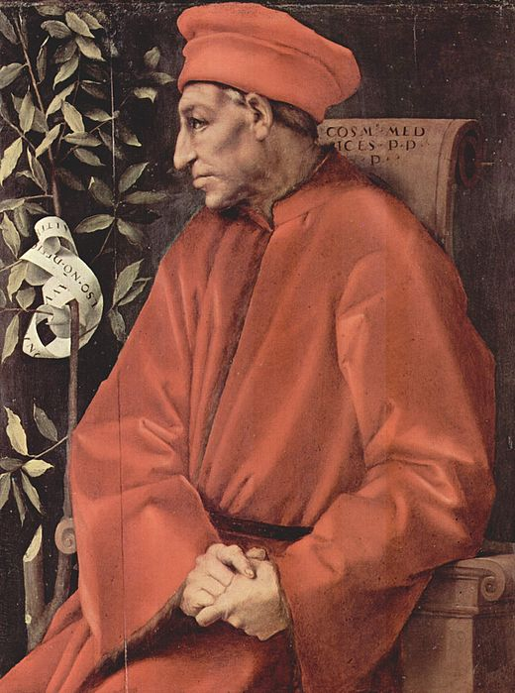
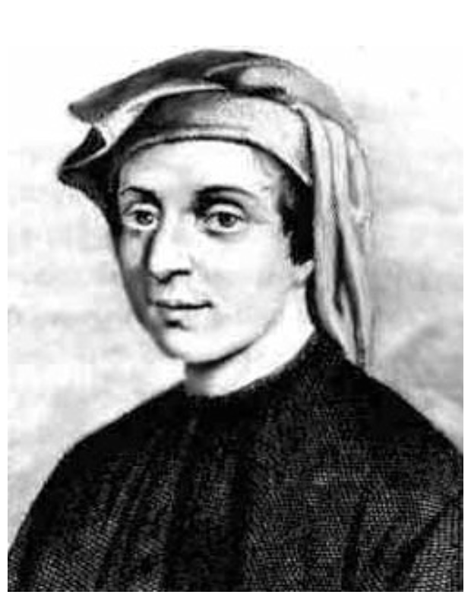
Le sens du mot et son développement dans l’Histoire
l’étymologie :du latin « finis » qui signifie le terme.
Les grandes étapes historiques de la finance.
Le lien entre communication et finance.
Cosme l’Ancien,
fondateur de la dynastie des Médicis 1389-1464
Fibonacci
Auteur du « Liber Abaci » 1202

Slide 11
Quelques notions appliquées de Finance
Valeur actuelle et calcul d’actualisation :
- La préférence pour le présent
- taux d’intérêt et taux d’actualisation
L’effet de levier
M. Durand achète 100 € un sac de blé qu’il compte revendre dans un an 110 € soit un bénéfice de 10 %.
2 solutions s’offrent à lui pour financer cet achat :
- il paye le prix sur fonds propres. Dans ce cas le bénéfice correspond à une rémunération de 10 % l’an de ses fonds propres.
il emprunte 80 € pour acheter le blé au taux de 3 % l’an et utilise 20 € de ses fonds propres. Au moment de la revente du blé les 110 € perçus sont affectés comme suit : 80 € en remboursement du crédit, 2,40 € au paiement des intérêts du crédit; il lui revient 27,6 €; par rapport à sa mise de départ (20 €), il a gagné 7,6 € soit 38 % l’an . C’est ce qu’on appelle l’effet de levier du crédit.
ACHAT :100
VENTE : 110
MARGE : 10
ACHAT :100
EMPRUNT : 80
VENTE : 110
REMBOURSEMENT CREDIT : 80
INTERETS DU CREDIT : 2,40
MARGE : 7,60
10 % des fonds propres
38 % des fonds propres

Slide 12
Le but de la finance
Fournir l’argent nécessaire à la réalisation d’une opération économique
Capital restreint
Niveau de capital avéré
Le Retour sur investissement ou Return on Equity (ROE)
Vous avez dit LBO (Leverage Buy Out) ?
Le lien entre communication et finance

Slide 13
Finance et spéculation
Les 5 définitions du Littré :
Action d’observer attentivement
Recherche abstraite
Théorie par opposition à la pratique
Calculs, projet, entreprises de finances
Un jeu à somme nulle. Je m’enrichis de la perte de l’autre.
L’appât du gain et la griserie du jeu.
Rapport entre l’homme et le réel
Capacité d’abstraction de l’homme
Construction intellectuelle décollée du réel d’abstraction de l’homme
Projection dans le futur; le temps est un élément de la spéculation

Slide 14
« Le savetier et le financier » de Jean de La Fontaine
Et bien, que gagnez-vous, dites-moi, par journée ? Tantôt plus, tantôt moins, le mal est que toujours (Et sans cela nos gains seraient assez honnêtes), Le mal est que dans l'an s'entremêlent des jours Qu'il faut chommer ; on nous ruine en fêtes . L'une fait tort à l'autre ; et monsieur le Curé De quelque nouveau saint charge toujours son prône. Le Financier, riant de sa naïveté, Lui dit : Je vous veux mettre aujourd'hui sur le trône. Prenez ces cent écus : gardez-les avec soin, Pour vous en servir au besoin. Le Savetier crut voir tout l'argent que la terre Avait, depuis plus de cent ans Produit pour l'usage des gens. Il retourne chez lui ; dans sa cave il enserre L'argent et sa joie à la fois. Plus de chant ; il perdit la voix Du moment qu'il gagna ce qui cause nos peines. Le sommeil quitta son logis, Il eut pour hôte les soucis, Les soupçons, les alarmes vaines. Tout le jour il avait l'oeil au guet; et la nuit, Si quelque chat faisait du bruit, Le chat prenait l'argent : à la fin le pauvre homme S'en courut chez celui qu'il ne réveillait plus. Rendez-moi, lui dit-il, mes chansons et mon somme, Et reprenez vos cent écus.
Un Savetier chantait du matin jusqu'au soir : C'était merveilles de le voir, Merveilles de l'ouïr; il faisait des passages , Plus content qu'aucun des Sept Sages . Son voisin au contraire, étant tout cousu d'or, Chantait peu, dormait moins encor. C'était un homme de finance. Si sur le point du jour, parfois il sommeillait, Le Savetier alors en chantant l'éveillait, Et le Financier se plaignait Que les soins de la Providence N'eussent pas au marché fait vendre le dormir, Comme le manger et le boire. En son hôtel il fait venir Le Chanteur, et lui dit : Or çà, sire Grégoire, Que gagnez-vous par an ? Par an ? Ma foi, monsieur, Dit avec un ton de rieur Le gaillard Savetier, ce n'est point ma manière De compter de la sorte ; et je n'entasse guère Un jour sur l'autre : il suffit qu'à la fin J'attrape le bout de l'année : Chaque jour amène son pain.

Slide 15
Dans son roman « L’Argent », Zola a pour héros Saccard,
la figure même du spéculateur…
Ce fut le 1er avril que l'Exposition universelle de 1867 ouvrit, au milieu de fêtes, avec un éclat triomphal.
(…)
Le bruit se répandit, vague et léger encore, que Saccard préparait une nouvelle augmentation du capital. De cent millions, il voulait le porter à cent cinquante. C'était une heure de particulière excitation, l'heure fatale où toutes les prospérités du règne, les immenses travaux qui avaient transformé la ville, la circulation enragée de l'argent, les furieuses dépenses du luxe, devaient aboutir à une fièvre chaude de la spéculation. Chacun voulait sa part, risquait sa fortune sur le tapis vert, pour se décupler et jouir, comme tant d'autres, enrichis en une nuit. Les drapeaux de l'Exposition qui claquaient au soleil les illuminations et les musiques du Champ-de-Mars, les foules du monde entier inondant les rues, achevaient de griser Paris, dans un rêve d'inépuisable richesse et de souveraine domination.
Questions à débattre
Quel est mon rapport à l’argent ?
Quelle est ma principale richesse ?
Ai-je peur de « manquer » ?

Slide 16
Le libéralisme et sa critique
La globalisation du paradigme technocratique (Laudato Si 106-107 & 109)
- Un paradigme homogène et unidimensionnel
- de « l’accompagnement » à la rupture
- le rêve d’une croissance illimitée
- l’extension du paradigme technocratique au monde de l’économie et de la politique

Slide 17
Un système dévié
Les finances étouffent l’économie réelle
- le profit n’est légitime que s’il prend en compte la promotion intégrale de la personne humaine, de la destination universelle des biens et de l’option préférentielle pour les pauvr.es.
- les marchés ne peuvent s’autoréguler
- « les exclus ne sont pas des exploités, mais des déchets, des restes »
15. L’argent lui-même est en soi un bon outil, comme c’est le cas de beaucoup de biens dont dispose l’homme : c’est un moyen mis à la disposition de sa liberté et qui sert à accroître ses possibilités. Toutefois, ce moyen peut facilement se retourner contre l’homme. De même, la financiarisation du monde des affaires, en permettant aux entreprises d’accéder à l’argent grâce à l’entrée dans le champ de la libre négociation en bourse, est en soi quelque chose de positif. Cependant, ce phénomène est aujourd’hui susceptible d’accentuer une mauvaise financiarisation de l’économie ; il fait en sorte que la richesse virtuelle, principalement concentrée sur des transactions caractérisées par une intention de pure spéculation et sur des transactions à haute fréquence (high frequency trading), attire à elle des capitaux en trop grand nombre, les soustrayant ainsi aux circuits vertueux de l’économie réelle
Oeconomicae et pecuniariae quaestiones, 2018

Slide 18
Un exemple français : les conséquence de la financiarisation des stratégies des entreprises (analyse de Gabriel Colletis)
Inversion du sens de la relation traditionnelle entre investissement et finance :
La préférence pour les stratégies de croissance externe
La stérilisation des richesses créées au profit du dividende
L’émergence de groupes au détriment des entreprises indépendantes
L’asymétrie des balances commerciales entre la France et l’Allemagne
Choix de financer
Un investissement
Choix de l’investissement
Selon une norme de rentabilité (ROE)

Slide 19
Que faire ?

Slide 20
La nécessité d’un discernement éthique
La nécessaire préservation du travail
Le fondement éthique n’est pas accessoire; publication en janvier 2018 du texte Oeconomicae et pecuniariae quaestionnes par la Congrégation pour la Doctrine de la Foi et le Dicastère pour le service du développement humain intégral.
Lien entre engagement pour le Bien Commun et Charité
L’anthropologie relationnelle est une clé d’analyse des stratégies économiques
Le sujet de la régulation des marchés
La solidarité et le partage dans la production d’une valeur ajoutée.

Slide 21
Pour une finance responsable
Les propositions de la PSE
Qu’est ce qu’une finance éthique ?
- le lien avec le bien commun
- la création de la valeur ajoutée
- les principes d’une finance éthique
Tout système économique légitime son existence, non par la simple croissance quantitative des échanges économiques, mais en démontrant surtout sa capacité à œuvrer pour le développement de tout l’homme et de tout homme. Le bien-être et le développement s’interpellent et se renforcent mutuellement, en nécessitant des politiques et des perspectives durables qui aillent bien au-delà du court terme.
À cet égard, il est souhaitable que particulièrement les institutions universitaires et les business schools prévoient dans leur cursus d’études, de façon non marginale ou accessoire, mais bien fondamentale, des cours de formation qui amènent à comprendre l’économie et la finance à la lumière d’une vision complète de l’homme, non réduite à certaines de ses dimensions, et d’une éthique qui l’exprime. La doctrine sociale de l’Église offre à ce sujet une grande aide.
Oeconomicae et pecuniariae quaestiones (10)
Renforcer la fiabilité du crédit
Gestion attentive de l’épargne
Création de comités d’éthique
Meilleur contrôles des agences de notation
Réhabiliter le long terme
Limiter ou interdire le recours aux « dérivés »

Slide 22
Des pistes de réflexion à parfaire
Quelques pistes d’action pour définir une attitude chrétienne :
la justice; elle va plus loin que la légalité; elle sanctionne les comportements abusifs et prend en compte les plus fragiles
L’éthique financière : refus du mensonge, de la dissimulation d’informations; exigence de transparence et de la responsabilité pénale des acteurs
La confiance comme valeur indispensable au fonctionnement de la société; nécessité d’évaluer l’impact des politiques de dérégulation sur le bien commun
Rôle des Etats et de la communauté internationale fondamental.
La réforme du système bancaire
- la distinction banques d’affaires et banques de détail
- la transparence sur l’utilisation de l’épargne
- limiter la concentration bancaire
- la suppression des paradis fiscaux
Vers un nouveau PIB

Slide 23
Le rôle de chacun dans l’économie domestique
Le choix des placements
Consommer autrement ? Combattre la « concupiscence ».
Une sobriété heureuse
Le problème, c’est la fragilité humaine, la tendance constante à l’égoïsme de la part de l’homme qui fait partie de ce que la tradition chrétienne appelle “concupiscence” : le penchant de l’être humain à s’enfermer dans l’immanence de son moi, de son groupe, de ses intérêts mesquins. Cette concupiscence n’est pas un défaut de notre temps. Elle existe depuis que l’homme est homme et simplement se transforme, prend des formes différentes à chaque époque ; et, somme toute, elle utilise les instruments que le moment historique met à sa disposition. Mais il est possible de la dominer avec l’aide de Dieu.
Laudato SI (166)
« Le bonheur requiert de savoir limiter certains besoins qui nous abrutissent, en nous rendant ainsi disponibles aux multiples possibilités qu’offre la vie. »
Laudato Si (223)
Questions
Qu’est ce qu’un mode de vie sobre pour moi ?
- Qu’est-ce que je puis changer dés à présent ?

Slide 24
De la concupiscence à la poésie sociale…
En ce sens, les “poètes sociaux” sont ceux qui travaillent, qui proposent, qui promeuvent et qui libèrent à leur manière. Grâce à eux, un développement humain intégral sera possible, qui implique que soit dépassée « cette idée de politiques sociales conçues comme une politique vers les pauvres, mais jamais avec les pauvres, jamais des pauvres, et encore moins insérée dans un projet réunissant les peuples ».[145] Bien qu’ils dérangent, bien que quelques “penseurs” ne sachent pas comment les classer, il faut avoir le courage de reconnaître que, sans eux, « la démocratie s’atrophie, devient un nominalisme, une formalité, perd de sa représentativité, se désincarne car elle laisse le peuple en dehors, dans sa lutte quotidienne pour la dignité, dans la construction de son destin »
Fratelli Tutti, 169

